Slide 1
Via Crucis
Con le immagini della
Sagrada Familia di Barcellona

Slide 2
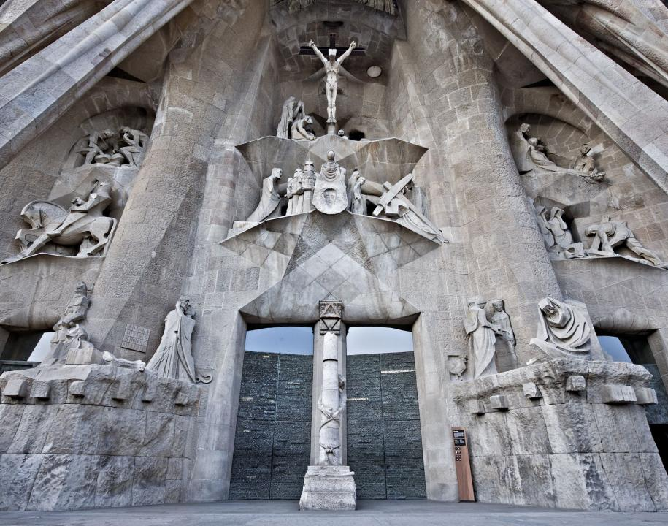

Slide 3
La Basilica della Sagrada Familia, a Barcellona, ha una facciata interamente dedicata alla Passione di Cristo. Antoni Gaudì propone in questo modo la riflessione sulla sofferenza di Cristo come riscatto per i peccati degli uomini.
Le linee semplici della pietra nuda, senza ornamenti, somigliano a uno scheletro. E si sposano perfettamente con lo stile delle sculture, dalle forme angolari , adatte a riprodurre un effetto drammatico.
Gaudì stesso descrisse la sua concezione della facciata della Passione in questo modo:
«Qualcuno ha trovato questa porta troppo stravagante,
ma voglio fare paura, e per ottenerlo non risparmio
il chiaroscuro, in modo che, entrando e uscendo,
tutto assuma un effetto più cupo.
Inoltre, sono disposto a sacrificare la stessa costruzione,
a rompere archi e tagliare colonne al fine di dare un'idea
di come sia cruento il sacrificio».

Slide 4
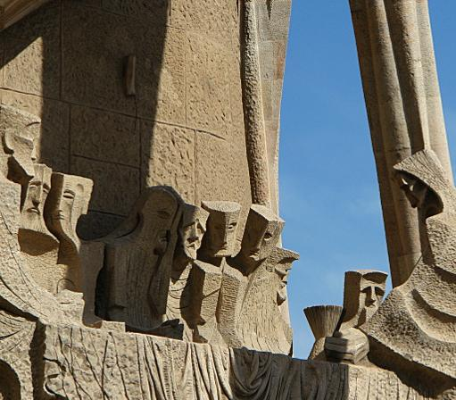
Primo momento
IL SACRAMENTO DEL SACRIFICIO
Il Signore Gesù, nella notte in cui veniva tradito, prese del pane e, dopo aver reso grazie, lo spezzò e disse: "Questo è il mio corpo, che è per voi; fate questo in memoria di me". Allo stesso modo, dopo aver cenato, prese anche il calice, dicendo: "Questo calice è la nuova alleanza nel mio sangue; fate questo, ogni volta
che ne bevete,
in memoria di me”.
(1Cor 11,23-25)

Slide 5
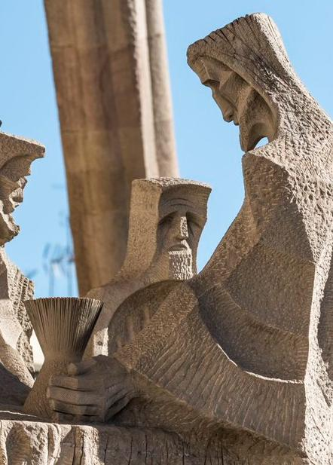
«Nella notte in cui veniva tradito»
Il riferimento è a Giuda ed è a tutti noi. Il Signore dona il suo corpo e il suo sangue a coloro che lo tradiranno, fuggiranno, lo rinnegheranno. I nostri tradimenti, le fughe, le infedeltà degli uomini, non possono che esaltare la grandezza del suo amore.
Preghiamo per
i sacerdoti e
per i cristiani di tutto il mondo

Slide 6
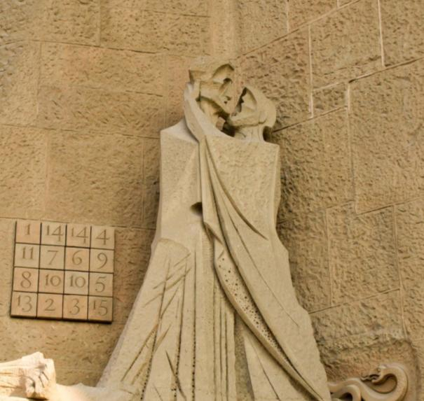
Secondo momento
IL BACIO DI GIUDA
Il traditore aveva dato loro un segno, dicendo: "Quello che bacerò, è lui; arrestatelo!". Subito si avvicinò a Gesù e disse: "Salve, Rabbì!". E lo baciò. E Gesù gli disse: "Amico, per questo sei qui!". Allora si fecero avanti, misero le mani addosso a Gesù e lo arrestarono.
(Mt 26,48-50)

Slide 7
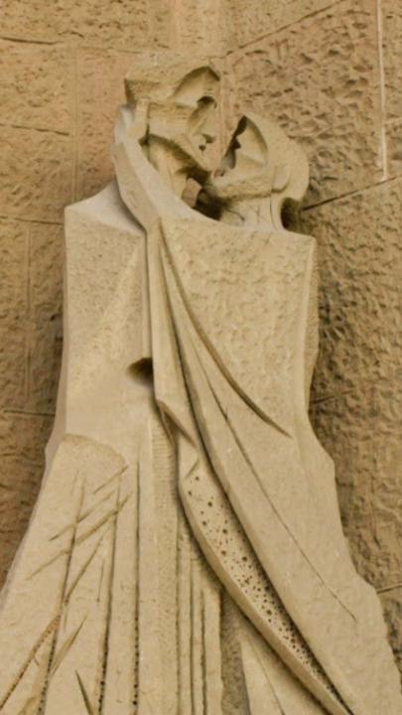
Com’è stata la vita di Giuda, noi non lo sappiamo. Un ragazzo normale, forse, e anche con inquietudini, perché il Signore lo ha chiamato ad essere discepolo. Era debole nel discepolato, ma Gesù lo amava. Poi il Vangelo ci fa capire che gli piacevano i soldi. L’amore al denaro lo aveva portato fuori dalle regole; a rubare, e da rubare a tradire c’è un passo, piccolino. Chi ama troppo i soldi tradisce per averne di più, sempre: è una regola, è un dato di fatto.
Preghiamo
per ché il Signore rinsaldi la nostra debole fede

Slide 8
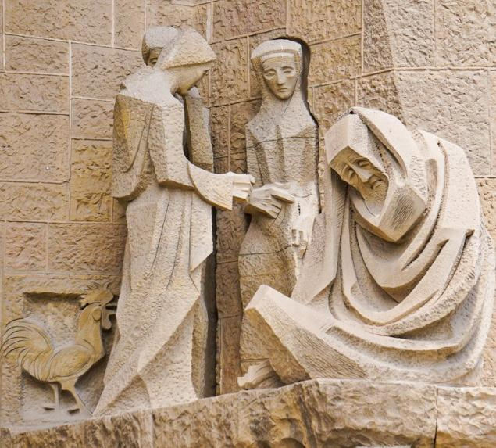
Terzo momento
IL RINNEGAMENTO DI PIETRO
Una giovane serva gli si avvicinò e disse: "Anche tu eri con Gesù, il Galileo!". Ma egli negò davanti
a tutti dicendo: "Non capisco che cosa dici".
(Mt 26, 69-70)

Slide 9
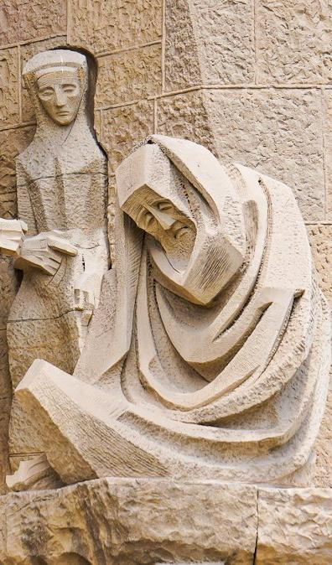
Preghiamo insieme
Signore Gesù, vogliamo pregarti
per tutti gli uomini e le donne
che ogni giorno
vengono perseguitati, rapiti, imprigionati, torturati e costretti
a lasciare il proprio paese
a causa della fede.
Ti presentiamo, o Signore,
il loro dolore innocente.
Sostieni il loro coraggio
e insegna anche ai nostri cuori, spesso pavidi, a testimoniare con coraggio l’Amore
con cui ci avvolgi ogni giorno.
Preghiamo
per coloro che nel mondo sono perseguitati per motivi religiosi

Slide 10
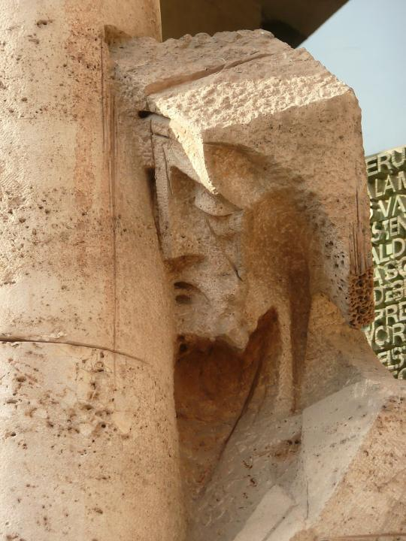
Quarto momento
Allora Pilato fece prendere Gesù e lo fece flagellare.
Gv 19,1
LA FLAGELLAZIONE

Slide 11
Signore,
Padre di misericordia,
la via crucis di tuo Figlio
si prolunga in tanti giovani e famiglie che, assorbite
in una spirale di morte
a causa della droga, dell’alcol, della prostituzione e della tratta, si trovano privati non solo del futuro ma del presente.
E così come furono spartite le tue vesti, Signore,
viene spartita e maltrattata la loro dignità.
Preghiamo
per coloro che sono presi nella spirale della droga e delle dipendenze

Slide 12
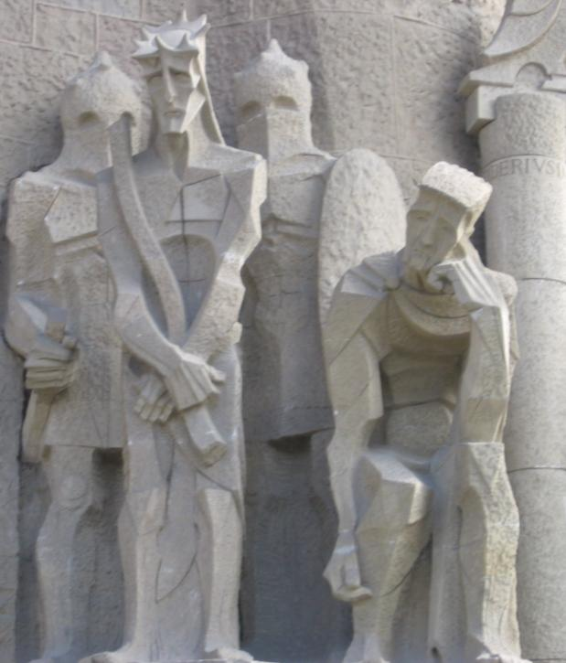
Quinto momento
DA PILATO
Pilato gli disse: "Dunque tu sei re?". Rispose Gesù: "Tu lo dici: io sono re. Per questo io sono nato e per questo sono venuto nel mondo: per dare testimonianza alla verità. Chiunque è dalla verità, ascolta la mia voce". Gli dice Pilato: "Che cos'è la verità?".
Gv 18,37-38

Slide 13
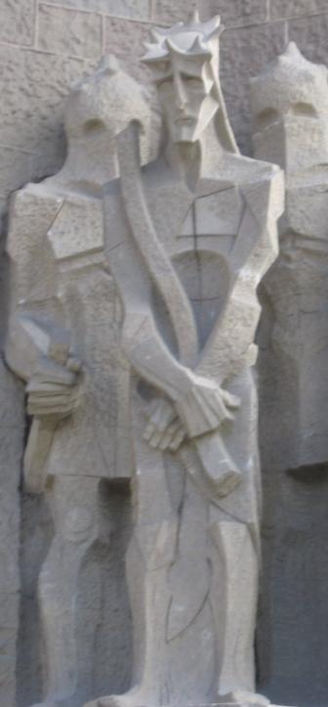
Anche noi tuoi amici, o Signore,
ci lasciamo prendere dall’apatia, dall’immobilismo.
Non poche volte il conformismo ci ha sconfitto e paralizzato. È stato difficile riconoscerti nel fratello che soffre:
abbiamo distolto lo sguardo, per non vedere; ci siamo rifugiati nel rumore, per non sentire; ci siamo tappati la bocca, per non gridare. Com’è facile cadere nella cultura del bullismo, delle molestie, dell’intimidazione, dell’accanimento su chi è debole!
Preghiamo
per chi è vittima di esclusione sociale
e di bullismo

Slide 14
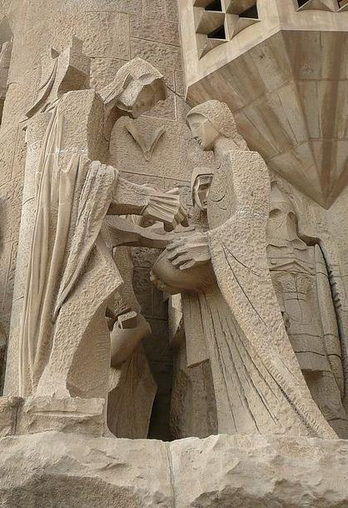
Sesto momento
Pilato, visto che non otteneva nulla, anzi, che il tumulto aumentava, prese dell’acqua e si lavò le mani davanti alla folla, dicendo: “Non sono responsabile di questo sangue. Pensateci voi!”.
Mt 27,24
PILATO SI LAVA LE MANI

Slide 15
Io oggi ti chiedo: Tu come chi di loro vuoi essere? Vuoi essere come Pilato che non ha il coraggio di andare controcorrente per salvare la vita di Gesù e se ne lava le mani. Dimmi: sei uno di quelli che si lavano le mani, che fa il finto tonto e guarda dall'altra parte? O sei come il Cireneo, che aiuta Gesù a portare quel legno pesante, come Maria e le altre donne, che non hanno paura di accompagnare Gesù fino alla fine, con amore, con tenerezza. E tu, come chi di questi vuoi essere? Come Pilato, come il Cireneo, come Maria?
Preghiamo
per i governanti
e per tutti coloro che hanno responsabilità sociali

Slide 16
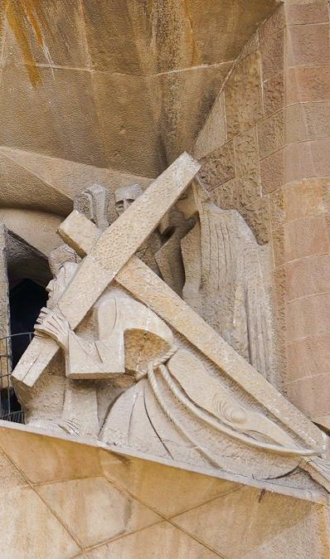
Settimo momento
GESÙ CARICATO DELLA CROCE
Dopo essersi fatti beffe di lui, lo spogliarono della porpora e gli fecero indossare le sue vesti, poi lo condussero fuori per crocifiggerlo.
Mc 15,20

Slide 17
Un anziano ricoverato da tre giorni. Le sue condizioni si sono irrimediabilmente aggravate nella notte, i suoi figli si sono raccomandati: «Stia vicino a nostro padre, gli porti la nostra carezza e quella del Signore». «Entrambi credenti, ci siamo raccolti in preghiera. Abbiamo recitato in silenzio un Padre Nostro e un'Ave Maria. Gli ho messo un rosario nella mano destra e gli ho tenuto stretta la mano sinistra. Ci siamo guardati. Lui mi ha sorriso. O almeno mi piace immaginare che lo abbia fatto. Poi gli ho fatto un segno della croce sulla fronte. E sono andato via. È stata la notte più brutta, ma anche più bella, della mia vita».
Preghiamo per
i medici, gli infermieri
e tutti coloro che in questi giorni si fanno carico della croce della sofferenza.

Slide 18
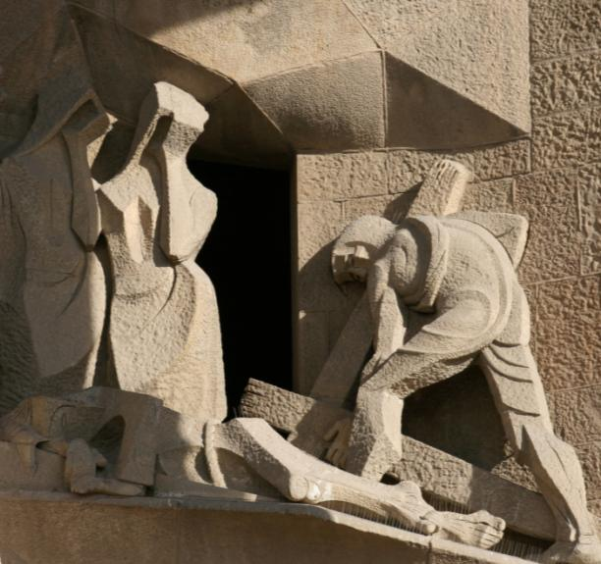
Ottavo momento
«Mentre uscivano, incontrarono un uomo di Cirene, chiamato Simone, e lo costrinsero a portare la sua croce»
Mt 27,32
IL CIRENEO

Slide 19
Gesù ci «prepara ad accompagnarlo con le nostre croci nella sua strada verso la redenzione. Ci prepara ad essere dei cirenei per aiutarlo a portare la Croce. Anche la nostra identità di cristiani deve essere custodita e non credere che essere cristiani è un merito. Non è un merito, è pura grazia»
Preghiamo per i parenti delle persone ammalate

Slide 20
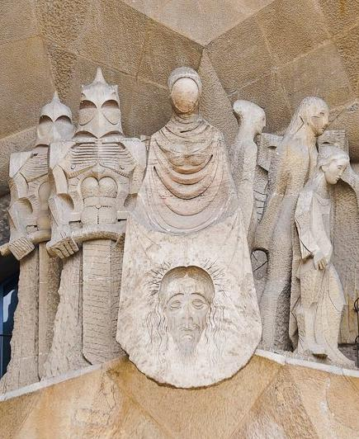
Nono momento
LE DONNE DI GERUSALEMME
«Lo seguiva una gran folla di popolo e di donne che si battevano il petto e facevano lamenti su di lui»
(Lc 23,27)

Slide 21
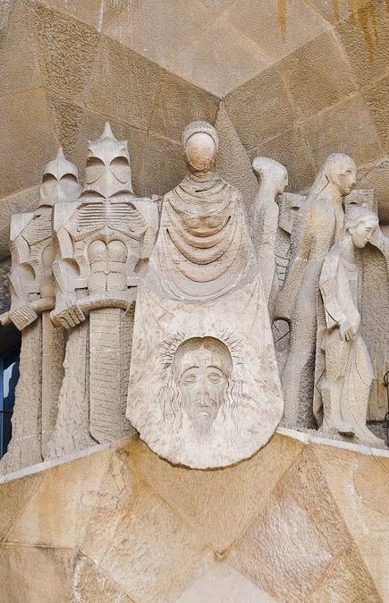
La misericordia e la compassione si esprimono anche piangendo. Se non ti viene, chiedi al Signore di concederti di versare lacrime per la sofferenza degli altri. Quando saprai piangere, soltanto allora sarai capace di fare qualcosa per gli altri con il cuore
Preghiamo
per saper vedere il volto di Gesù nei fratelli

Slide 22
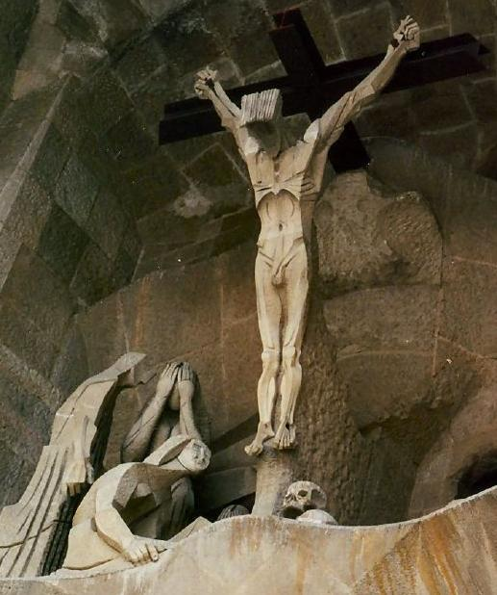
Decimo momento
Erano le nove del mattino quando lo crocifissero.
La scritta con il motivo della sua condanna diceva:
"Il re dei Giudei".
Mc 15,25-26
LA CROCIFISSIONE

Slide 23
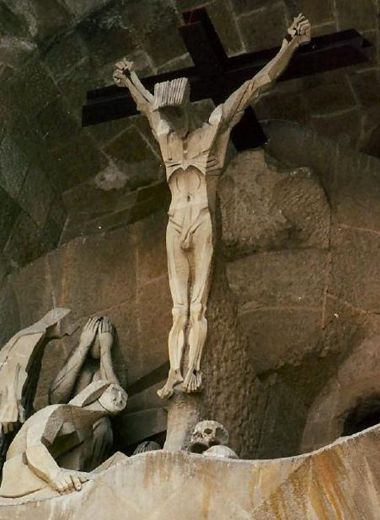
Guarda le braccia aperte di Cristo crocifisso, lasciati salvare sempre nuovamente. E quando ti avvicini per confessare i tuoi peccati, credi fermamente nella sua misericordia che ti libera dalla colpa. Contempla il suo sangue versato con tanto affetto e lasciati purificare da esso. Così potrai rinascere sempre di nuovo.
Preghiamo
per tutti i peccatori,
noi per primi

Slide 24
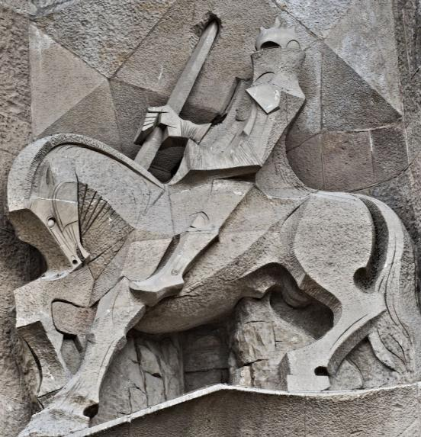
Undicesimo momento
IL FIANCO TRAFITTO
Venuti da Gesù, vedendo che era già morto, non gli spezzarono le gambe, ma uno dei soldati con una lancia gli colpì il fianco, e subito ne uscì sangue e acqua.
Gv 19,33-34

Slide 25
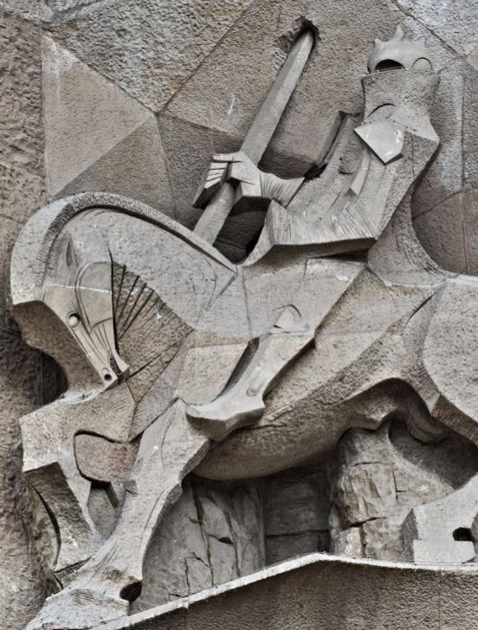
O Cristo, lasciato solo e tradito perfino dai tuoi e venduto a basso prezzo; o Cristo, giudicato dai peccatori e consegnato dai capi; o Cristo straziato nelle carni, incoronato di spine vestito di porpora; o Cristo, schiaffeggiato e atrocemente inchiodato; o Cristo trafitto dalla lancia che ha squarciato il tuo cuore; o Cristo morto e seppellito, tu che sei il Dio della vita e dell'esistenza; o Cristo, nostro unico salvatore, torniamo a te anche quest'anno con gli occhi abbassati di vergogna e con il cuore pieno di speranza
Preghiamo e ringraziamo per il dono della Chiesa e dei Sacramenti

Slide 26
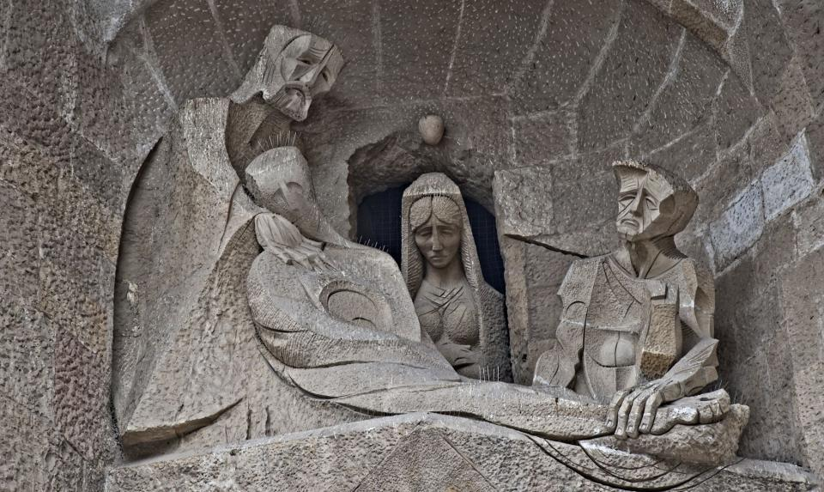
Dodicesimo momento
LA SEPOLTURA

Slide 27
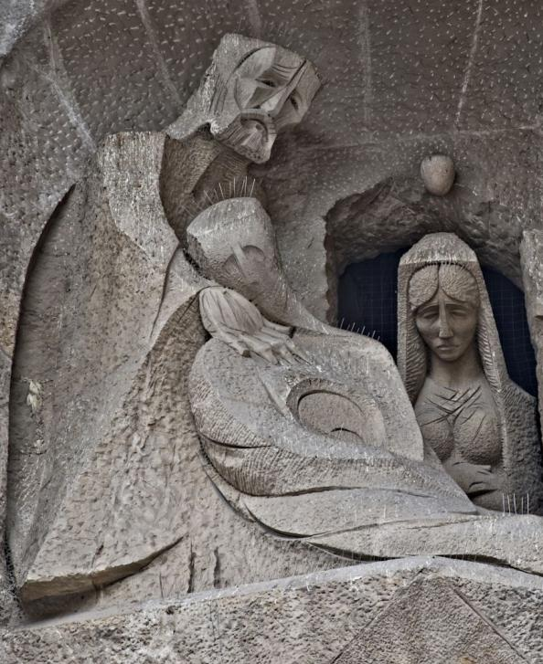
Dopo questi fatti Giuseppe di Arimatea, che era discepolo di Gesù, ma di nascosto, per timore dei Giudei, chiese a Pilato di prendere il corpo di Gesù. Pilato lo concesse. Allora egli andò e prese il corpo di Gesù.
Gv 19,38

Slide 28
Fitte tenebre si sono addensate sulle nostre piazze, strade e città; si sono impadronite delle nostre vite riempiendo tutto di un silenzio assordante e di un vuoto desolante, che paralizza ogni cosa al suo passaggio: si sente nell’aria, si avverte nei gesti, lo dicono gli sguardi. Ci siamo trovati impauriti e smarriti.
Signore, ci chiami a cogliere questo tempo di prova come un tempo di scelta: il tempo di scegliere che cosa conta e che cosa passa, di separare ciò che è necessario da ciò
che non lo è.
Preghiamo
perché impariamo
a riempire questo tempo di silenzio
con gesti di carità

Slide 29
Hanno ucciso il santo, il giusto, l’innocente, ma Egli ha vinto. Il male non ha l’ultima parola. Nemmeno nella tua vita il male avrà l’ultima parola, perché il tuo Amico che ti ama vuole trionfare in te. Il tuo Salvatore vive (CV, 126).
Se Egli vive, questo è una garanzia che il bene può farsi strada nella nostra vita, e che le nostre fatiche serviranno a qualcosa. Allora possiamo smettere di lamentarci e guardare avanti, perché con Lui si può sempre guardare avanti. Questa è la sicurezza che abbiamo. Gesù è l’eterno vivente. Aggrappati a Lui, vivremo e attraverseremo indenni tutte le forme di morte e di violenza che si nascondono lungo il cammino (CV, 127).

